Slide 1

UBND PHƯỜNG PHÚC LỢI
TRƯỜNG MẦM NON HOA SỮA
LĨNH VỰC PHÁT NHẬN THỨC:
TRÒ CHUYỆN VỀ NGÀY 22/12
Giáo viên: Nguyễn Lê Hảo

Slide 2


Hoạt động 1: Bé vui vận động

Slide 3

Hoạt động 2: Bé cùng quan sát

Slide 4
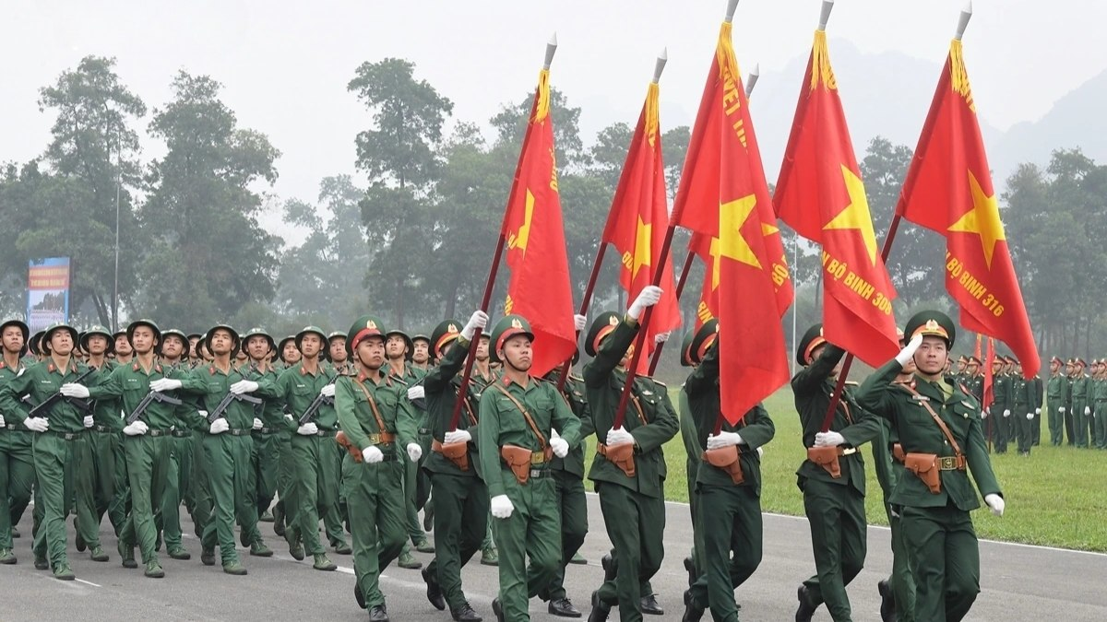

Slide 5
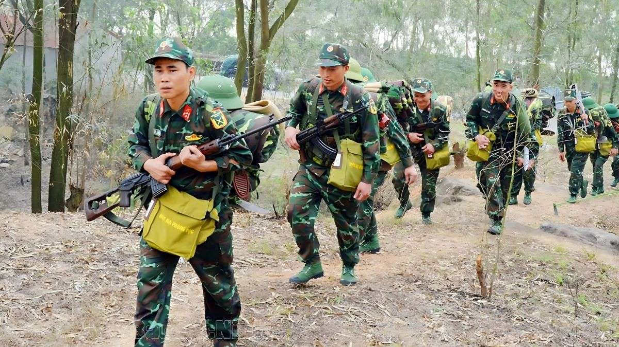

Slide 7
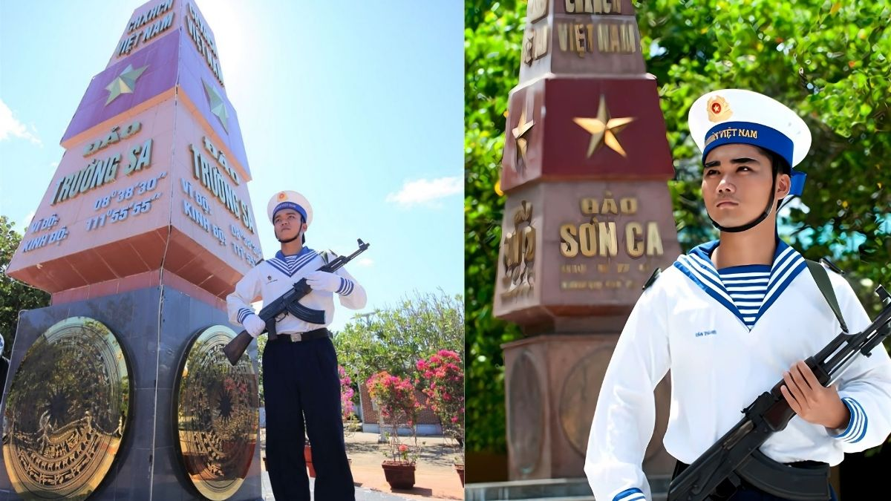

Slide 8
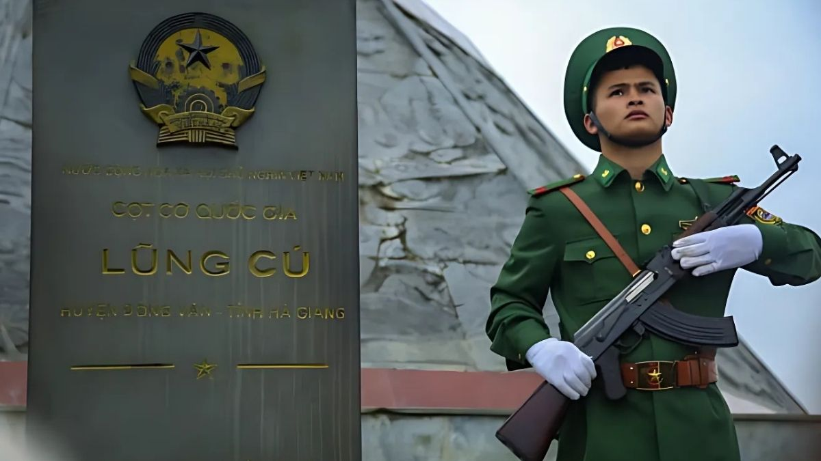

Slide 9
Hoạt động 3: Bé cùng thi tài

Slide 10

KẾT THÚC TIẾT HỌC

